Slide 1
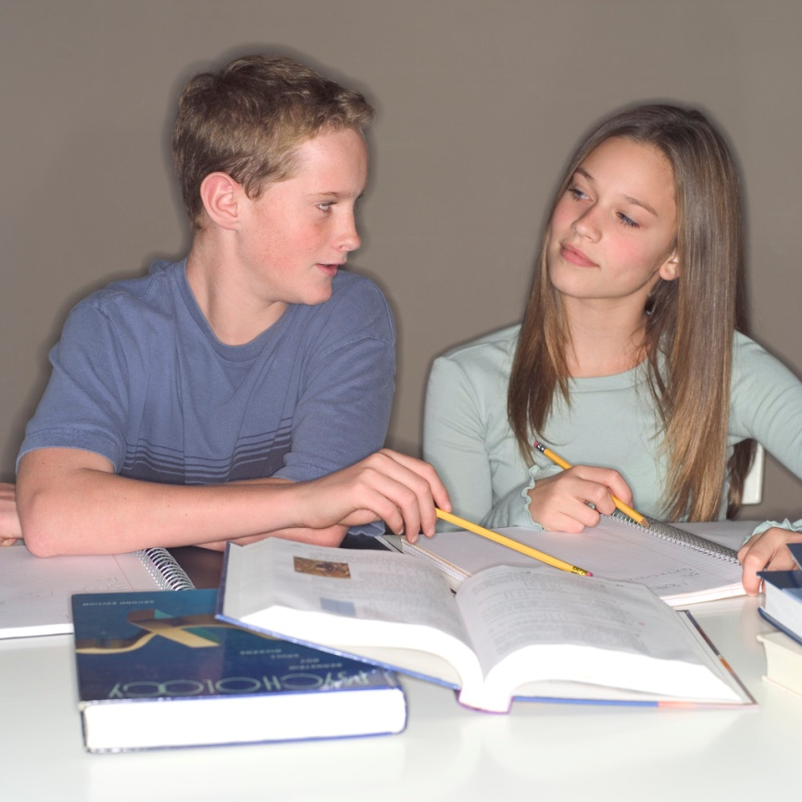
,,MANO NAMAS SU LANGAIS”
Irena Jurčienė
Klaipėdos „Vyturio“ pagrindinė mokykla

Slide 2
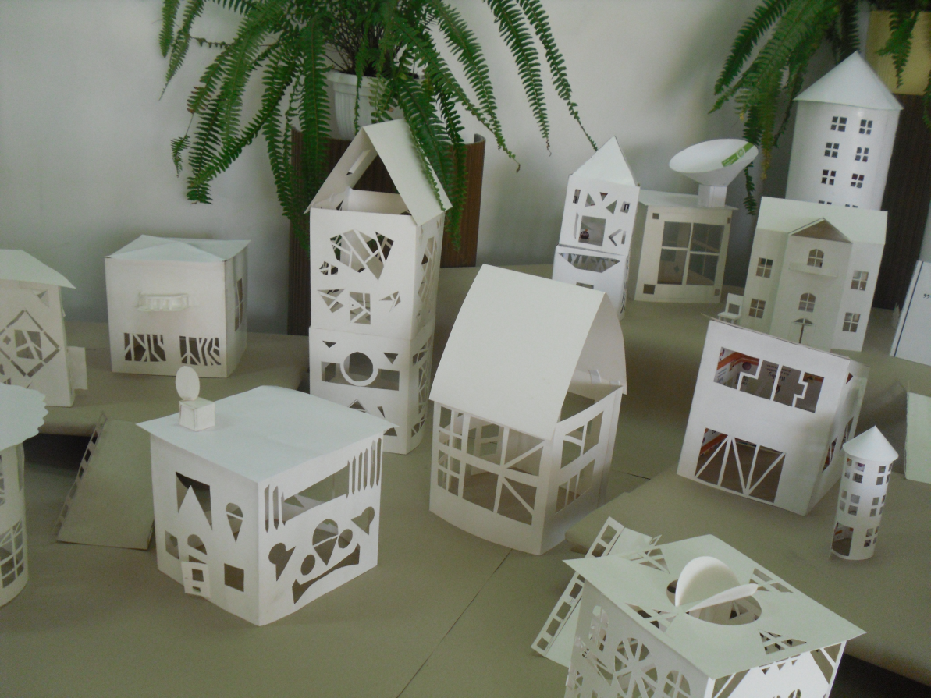
Projektinis metodas
– vienas iš darbo ir mokymo būdų, skatinančių mokinius teorines žinias sieti su praktika.

Slide 3
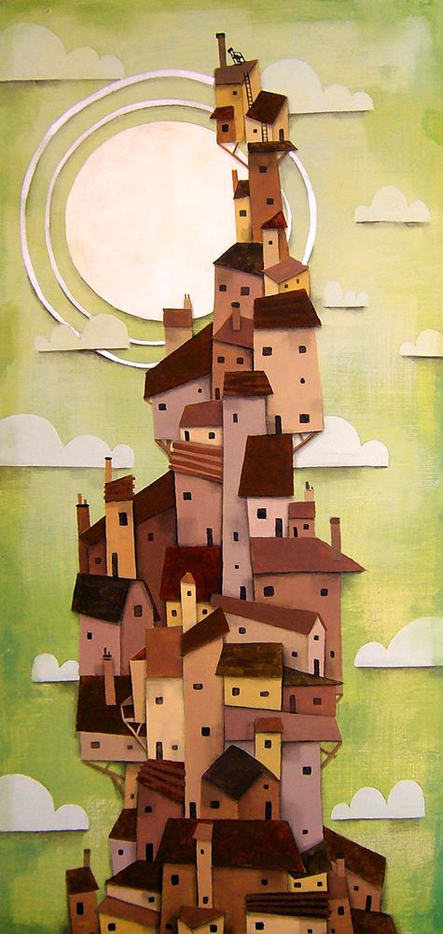
Mokytojo uždavinys
- pasiekti, kad mokiniai :
pasirinktų problemos sprendimo būdus,
gebėtų analizuoti, ją tikrinti, o ne “ atgaminti“ žinias,
ieškotų informacijos,
priimtų sprendimą ir gebėtų pritaikyti žinias,
patys darytų išvadas.

Slide 4
Projekto veiklų etapų nustatymas, jų aptarimas
Pavyzdžių paieška, eskizų braižymas.
Eskizo perkėlimas į popieriaus lapą.
Braižymas, spalvinimas ir karpymas.
Darbų apipavidalinimas, aptarimas, pristatymas ir parodos organizavimas.
Kiti susitarimai:
Projekto trukmė – 1 mėnuo. Kiekvienam veiklos etapui skiriama 1 savaitė.
Mokiniai, kurie nedalyvauja projekte, pamokų, susijusių su projekto veiklomis metu, kartu su visais atlieka mokytojos parengtas užduotis ta pačia tema.
Iškilus neaiškumams, pirmiausia aiškinasi su kitais klasės mokiniais, o nepavykus išsiaiškinti – konsultuojasi su mokytojomis.

Slide 5
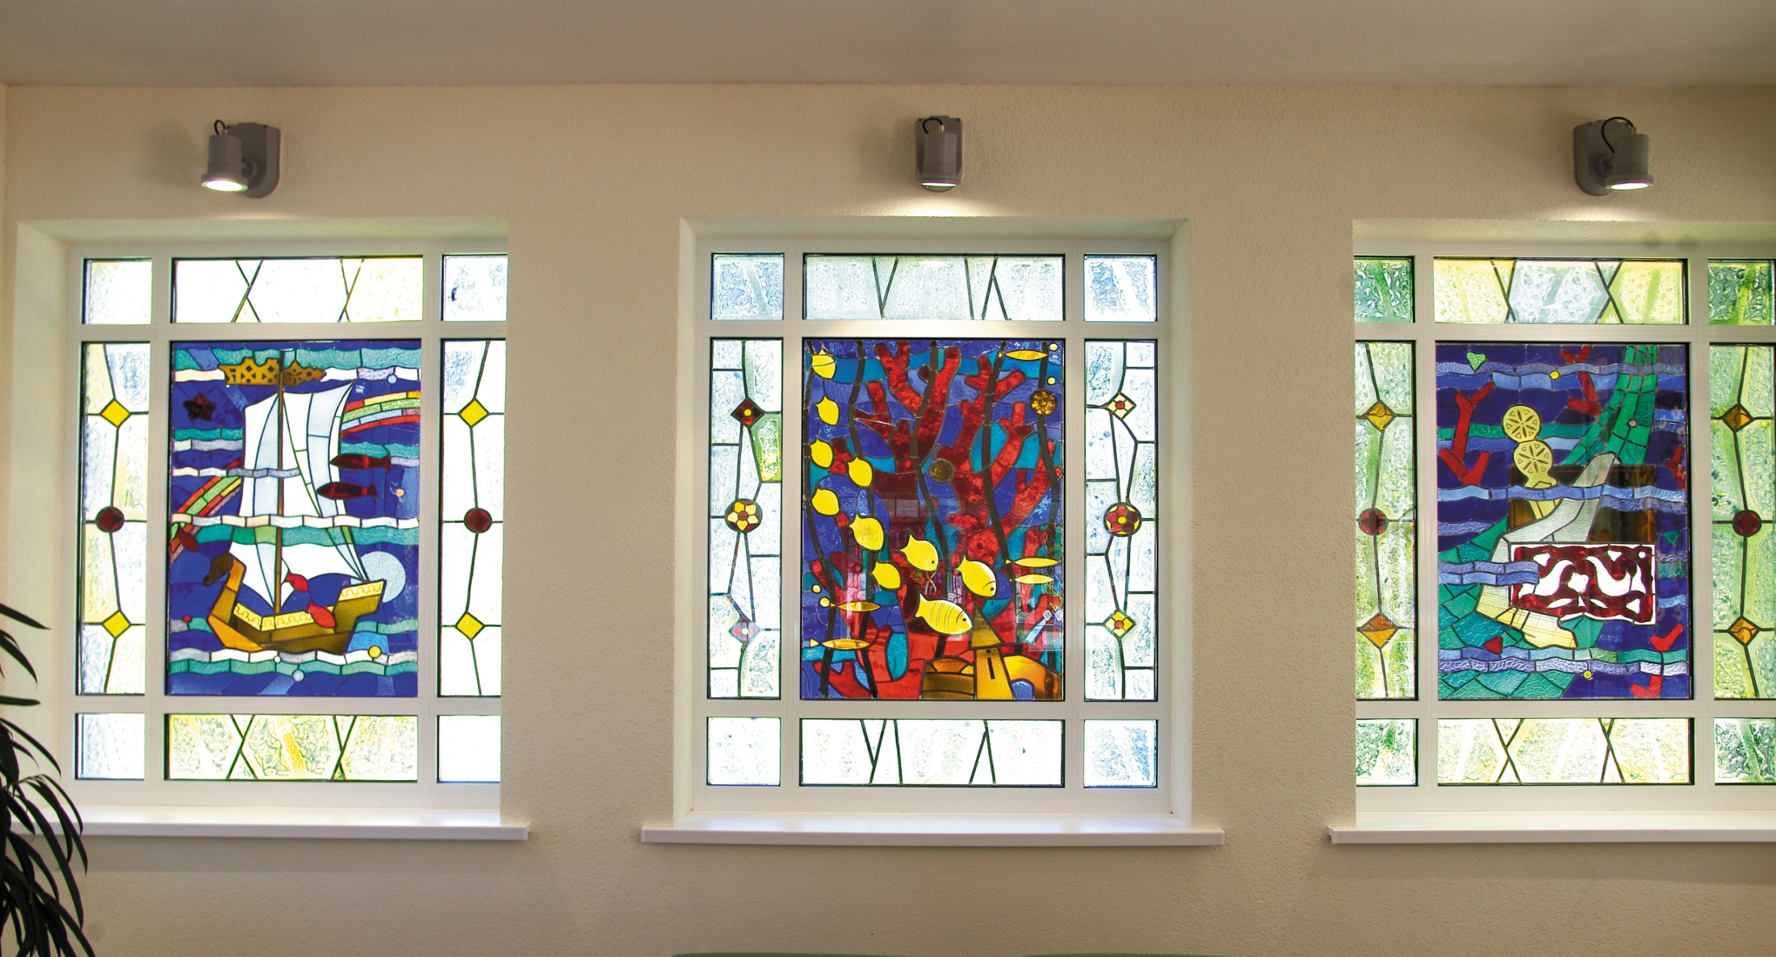
VITRAŽO LANGAI.
SIMETRIJA - ASIMETRIJA
2014-01-16

Slide 6
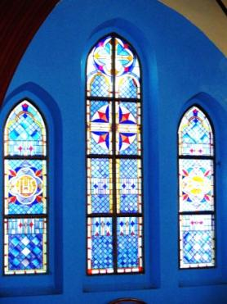
MOKYMOSI UŽDAVINYS
Pakartoję vitražo, simetrijos, asimetrijos apibrėžimus ir taisykles, mokysis argumentuotai pristatyti savo ir įvertinti draugų vitražinius langus.

Slide 7
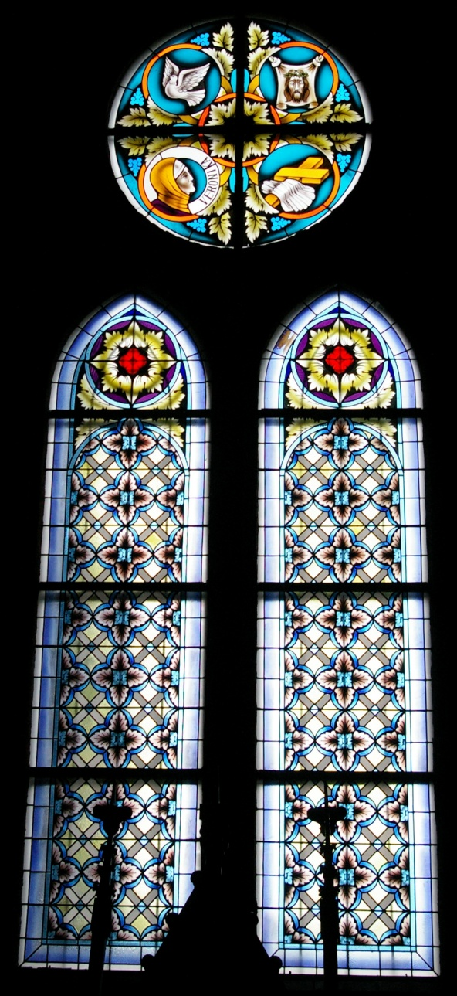
VITRAŽAS
Vitražas – dekoratyvinės dailės rūšis, kūrinys iš spalvoto stiklo, įstatomas į langą, duris.
Atskiri skirtingų kontūrų spalvoti stiklai sutvirtinami tarpusavyje švino juostelėmis
•(lot. vitrum -stiklas)

Slide 8
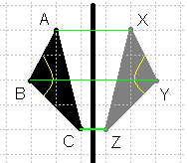
SIMETRIJA
Plokštumos (erdvės) transformacija, kuri kiekvieną jos tašką A atvaizduoja į simetrišką tašką X .

Slide 9
SIMETRIJA TAŠKO ATŽVILGIU
Dvi figūros yra simetriškos centro atžvilgiu, jeigu kiekvienas vienos figūros taškas yra simetriškas kitos figūros taškui to centro atžvilgiu.

Slide 10
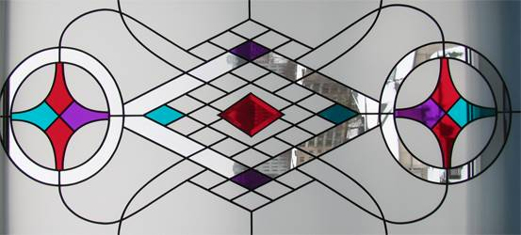
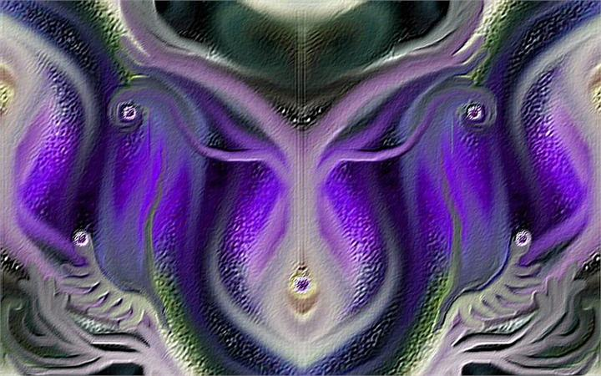
SIMETRIJA TIESĖS ATŽVILGIU
Dvi figūros yra simetriškos tiesės atžvilgiu, jeigu kiekvienas vienos figūros taškas yra simetriškas kitos figūros taškui tos tiesės atžvilgiu.

Slide 11
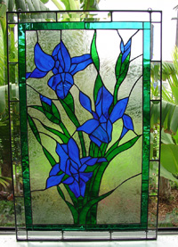
ASIMETRIJA
Asimetrija visiškas simetrijos nebuvimas.
Asimetrija sugriauna simetriškumą.
Gamtoje asimetriją galime pastebėti- pievoje žolių stiebuose arba medžių netolygiose šakose.

Slide 12
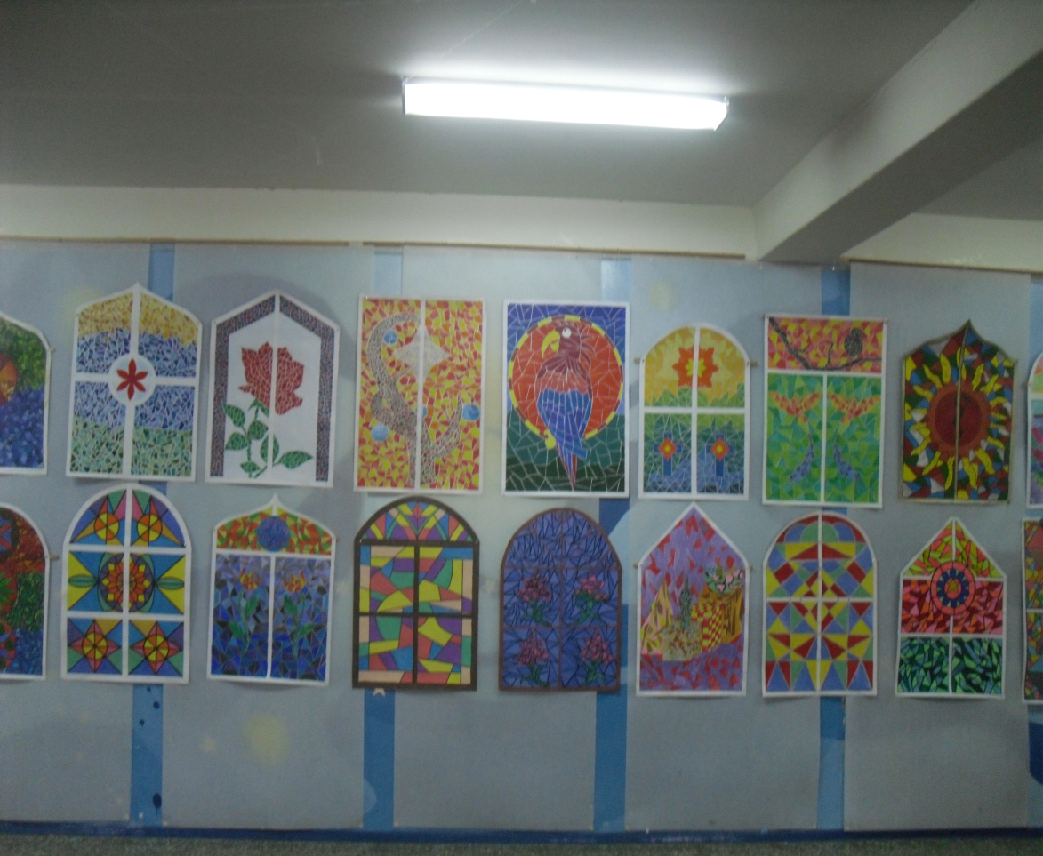
DARBŲ PRISTATYMAS
Paaiškina:
kuriai patalpai skirtas langas;
simetrijos, asimetrijos elementus;
spalvinį lango išdėstymą.

Slide 13
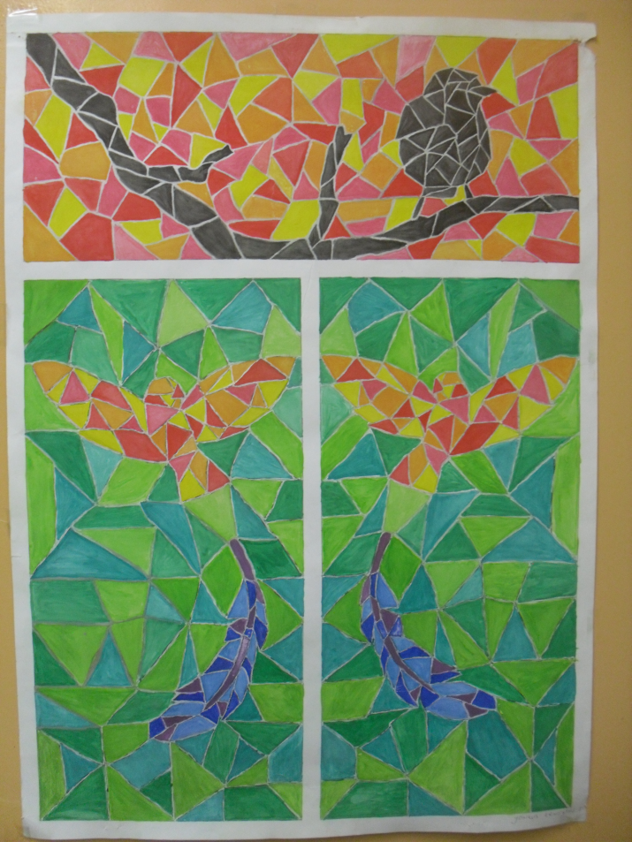
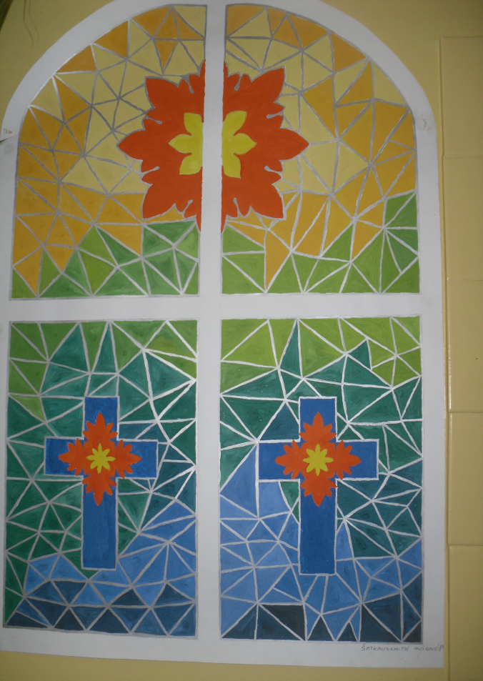
MOKINIŲ DARBAI

Slide 14
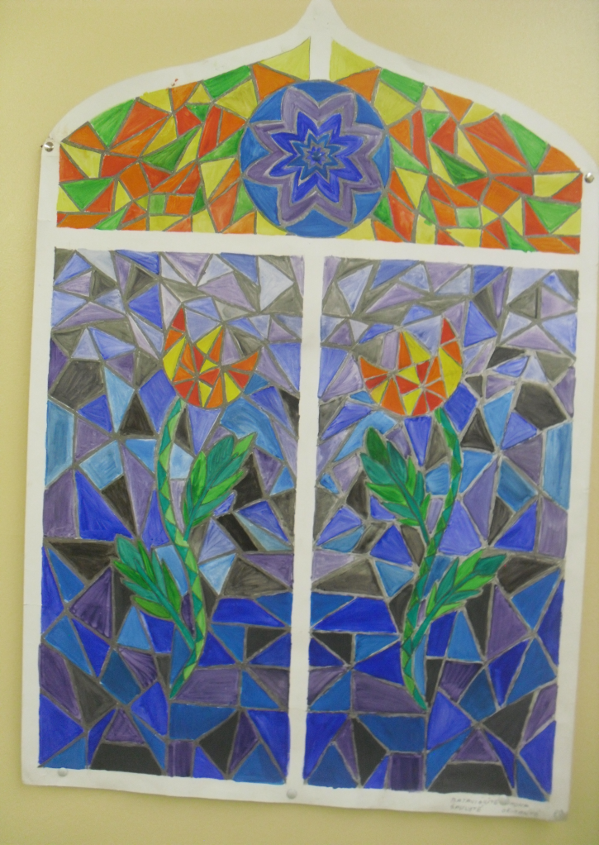
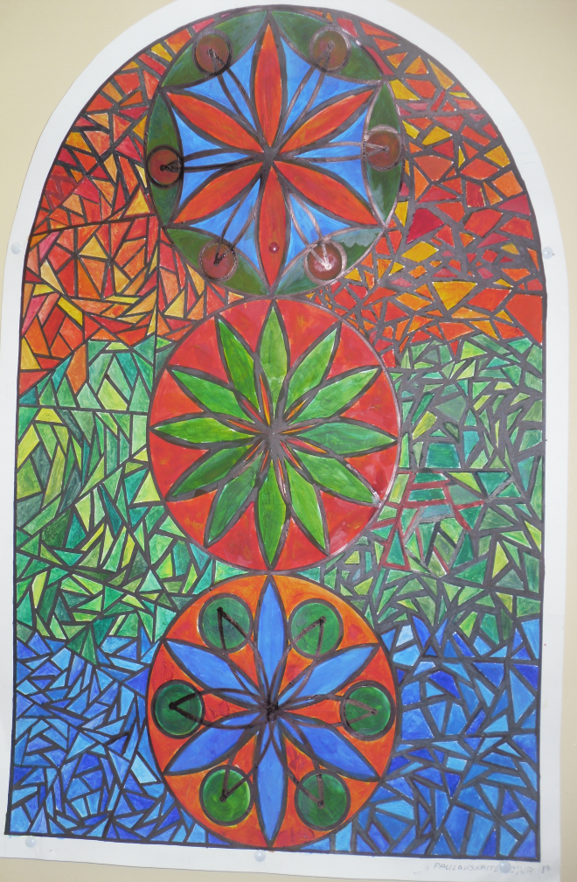
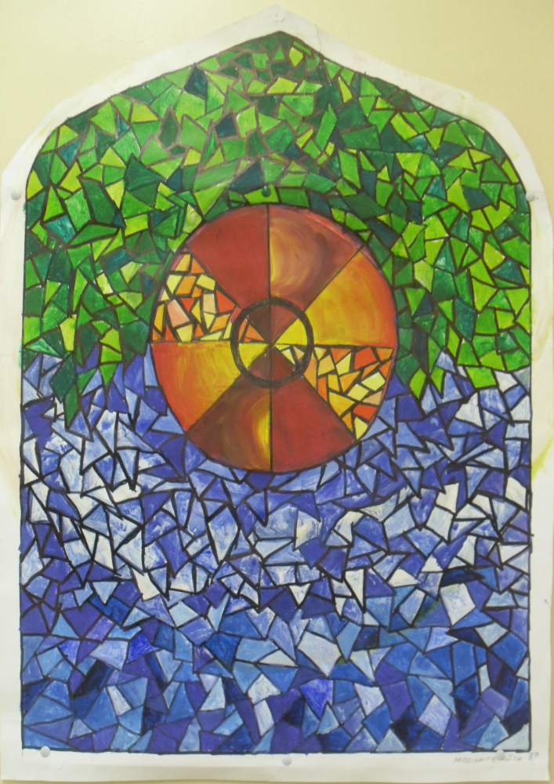
MOKINIŲ DARBAI

Slide 15
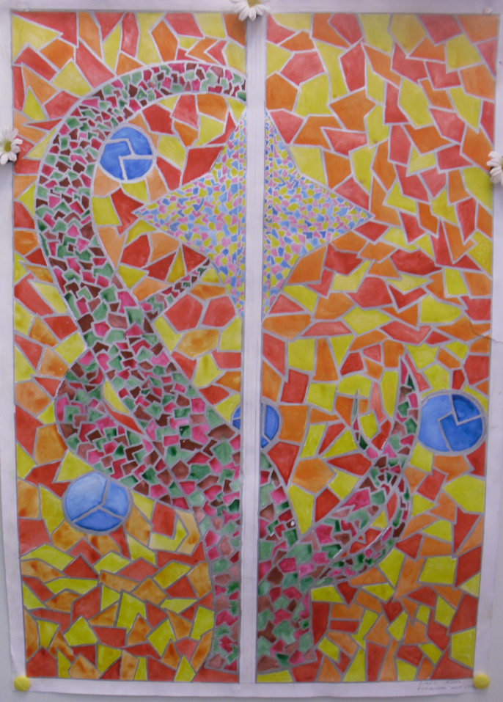
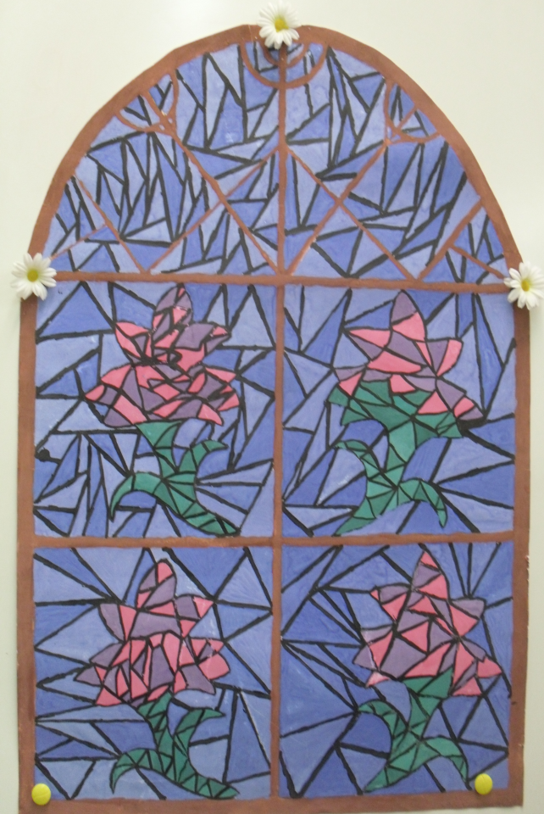
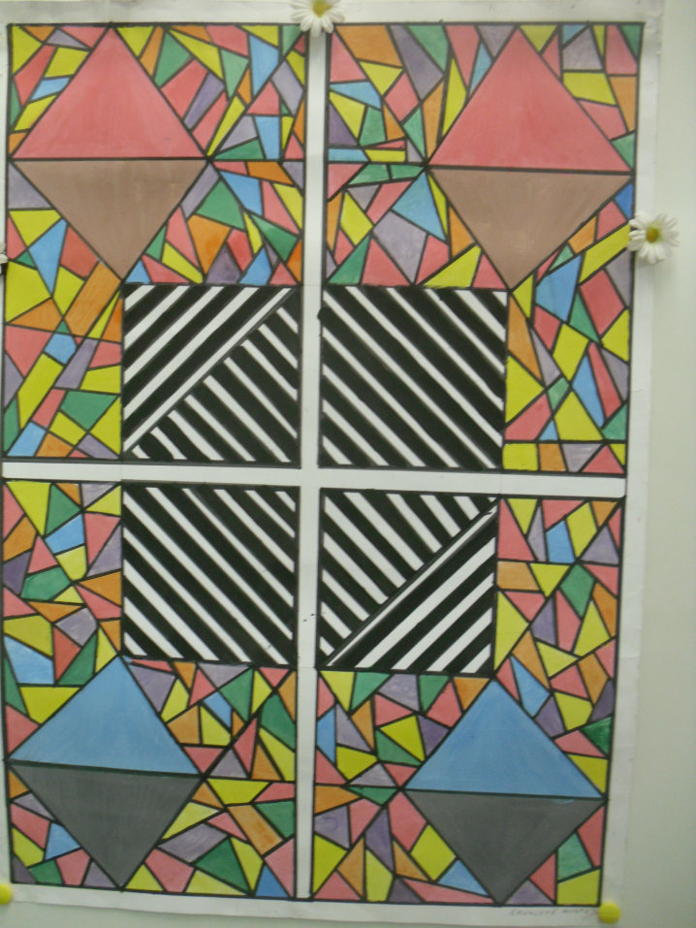
MOKINIŲ DARBAI

Slide 16
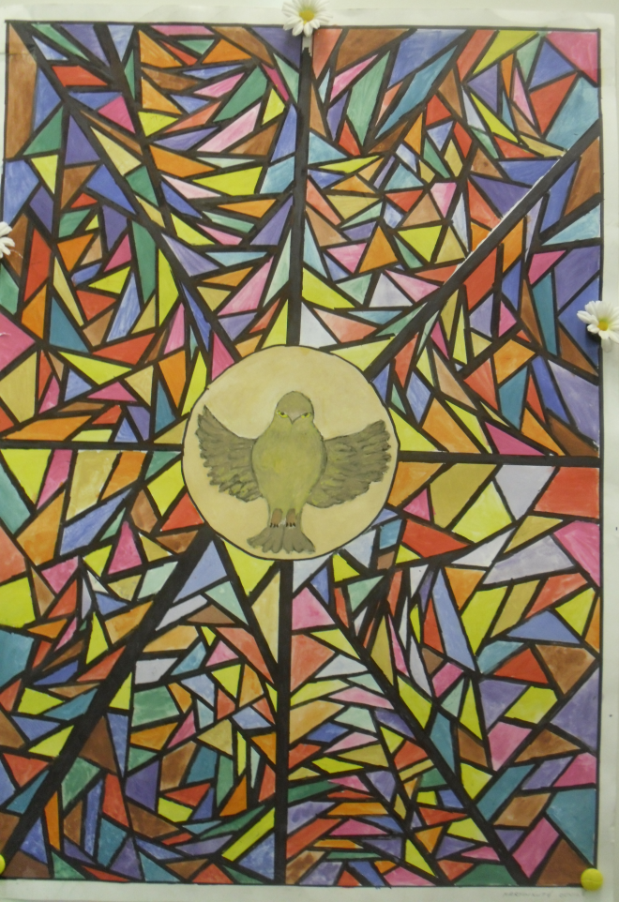
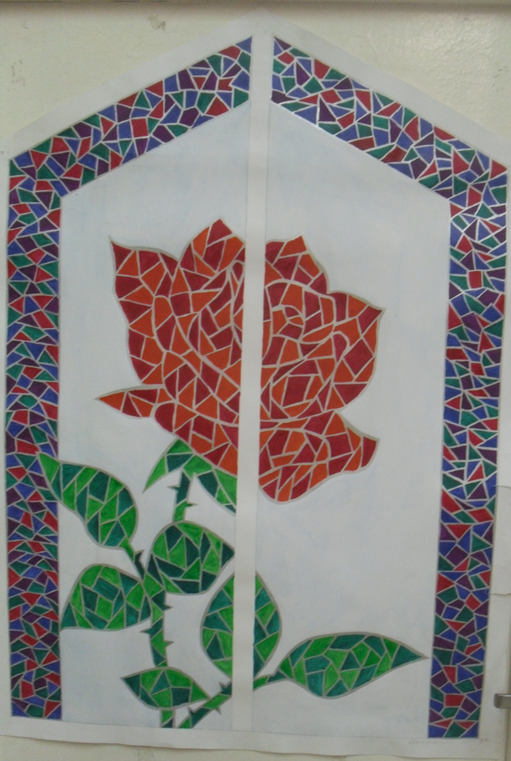
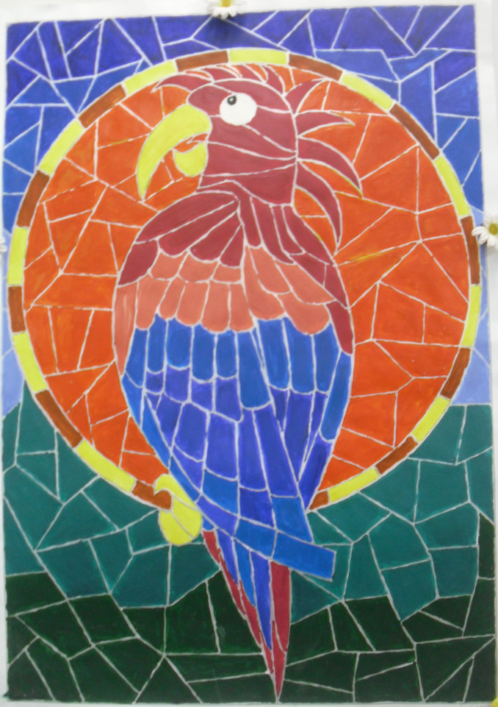
MOKINIŲ DARBAI

Slide 17
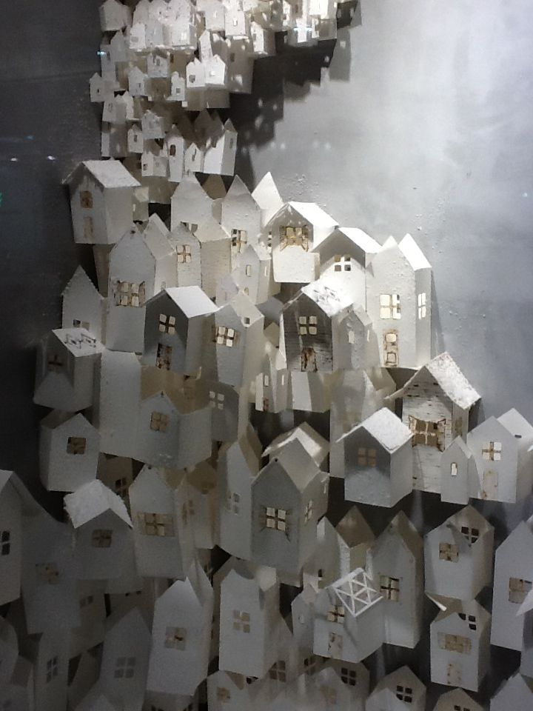
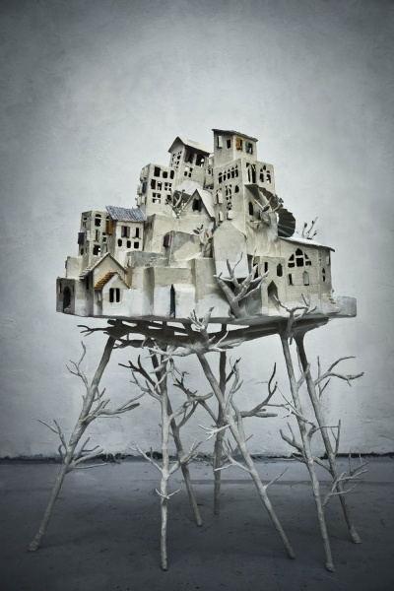
,,SVAJONIŲ NAMAS”
2014-04-20

Slide 18
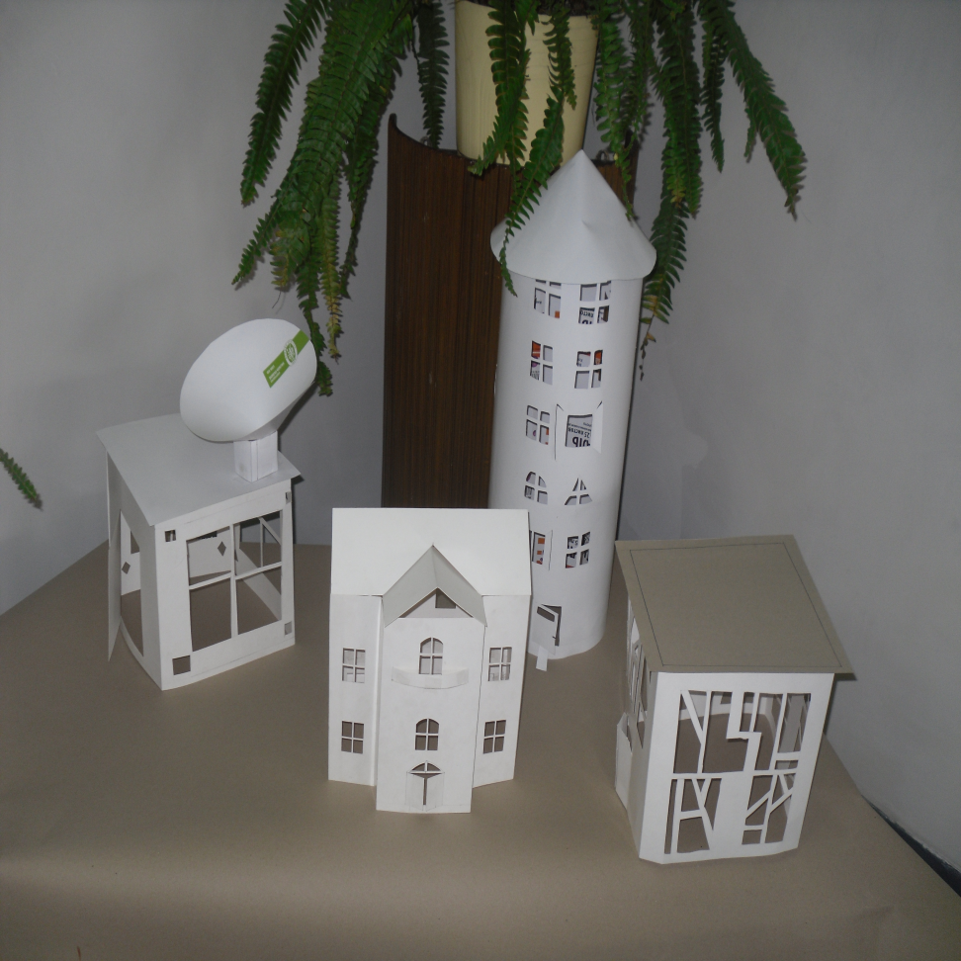
MOKYMOSI UŽDAVINYS
Pakartoję geometrines figūras ir jų braižymą, mokysis argumentuotai pristatyti savo ir įvertinti draugų sukurtus darbus.

Slide 19
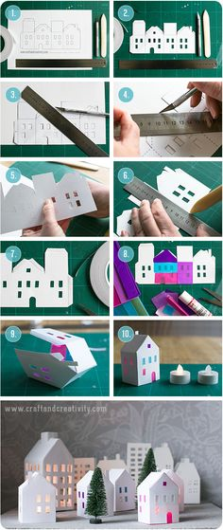
Projekto veiklų etapų nustatymas, jų aptarimas
Pavyzdžių paieška, eskizų braižymas.
Eskizo perkėlimas į popieriaus lapą.
Karpymas, lankstymas ir pjaustymas.
Darbų apipavidalinimas, aptarimas, pristatymas ir parodos organizavimas.
Kiti susitarimai:
Projekto trukmė – 1 mėnuo. Kiekvienam veiklos etapui skiriama 1 savaitė.
Mokiniai, kurie nedalyvauja projekte, pamokų, susijusių su projekto veiklomis metu, kartu su visais atlieka mokytojos parengtas užduotis ta pačia tema.

Slide 20
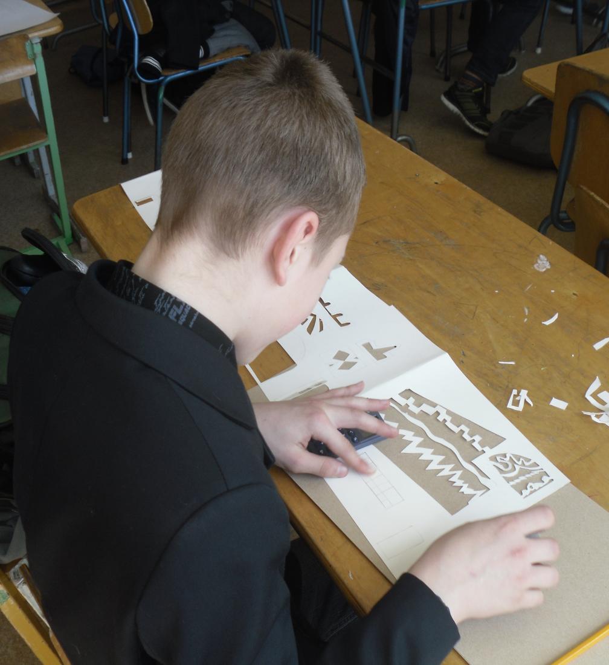
DARBO PROCESAS

Slide 21
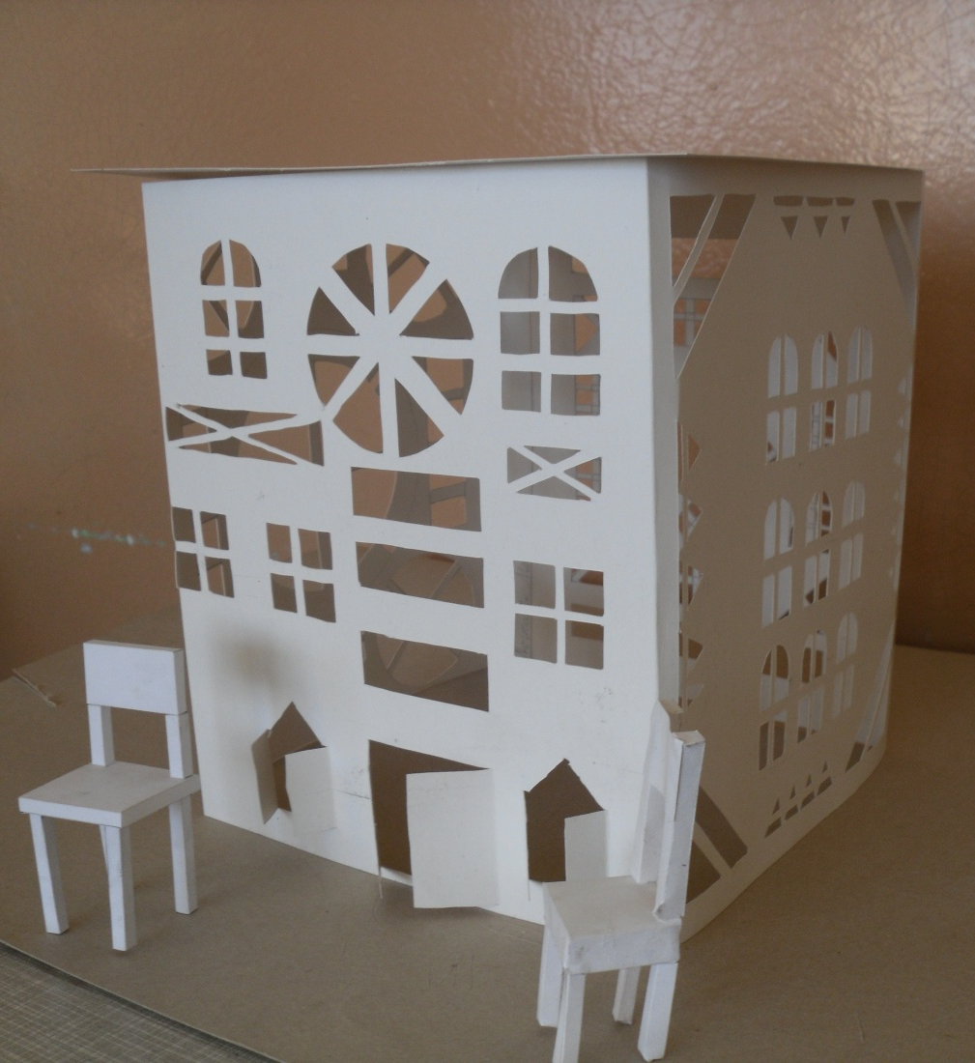
MOKINIŲ DARBAI

Slide 22
MOKINIŲ DARBAI

Slide 23
MOKINIŲ DARBAI

Slide 24
MOKINIŲ DARBAI

Slide 25
SVAJONIŲ NAMAI

Slide 26
SVAJONIŲ MIESTAS

Slide 27
VERTINIMAS
LABAI GERAI
GERAI
PATENKINAMAI
Nr. | Pavardė, vardas | Vertinimas
 |  | tarpinis | pristatymas | bendras
1
2
3
4
5

Slide 28
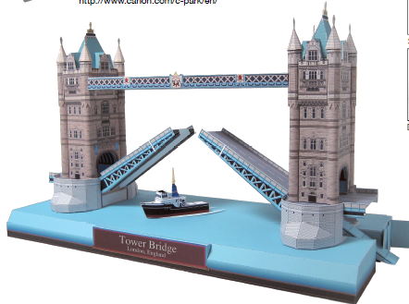
PASINAUDOK …
piza.pdf
Tiltas.pdf
http://papermau.blogspot.com.br/search/label/diorama
http://cp.c-ij.com/en/contents/CNT-0011916/index.html

Slide 29
AČIŪ UŽ DĖMESĮ
2015-10-29

